Slide 1
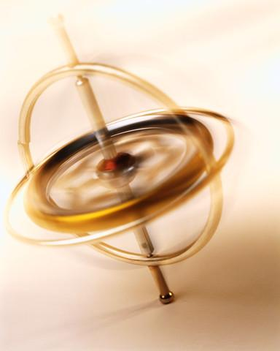
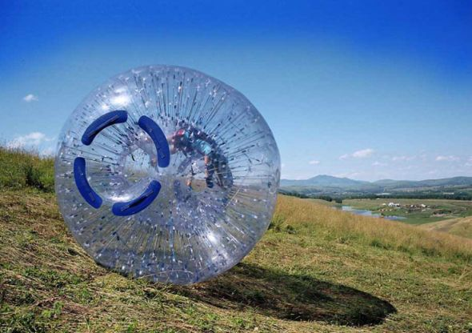
Лекция 7. Динамика вращения твердого тела. Кинетическая энергия вращательного движения твердого тела.
2012

Slide 2
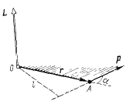
Момент импульса
r – радиус-вектор, определяющий положение точки А
l – плечо импульса p
Момент импульса – векторная величина, равная векторному произведению радиус-вектора и импульса.
[L] = Н·c·м
2

Slide 3
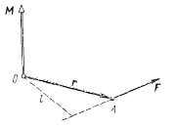
Момент силы
r – радиус-вектор, определяющий положение точки А
l – плечо импульса F
Момент силы – векторная величина, равная векторному произведению радиус-вектора и силы.
[M] = Н·м
3

Slide 4
Момент пары силы
Пара сил – две равные по величине противоположно направленные силы, не действующие вдоль одной прямой.
l – плечо пары, расстояние между
прямыми, вдоль которых действуют
силы.
4

Slide 5
Момент пары силы
Момент пары сил относительно любой точки O одинаков:
Момент пары сил равен моменту одной из этих сил относительно точки приложения другой.
Момент пары сил перпендикулярен плоскости, в которой лежат силы, численно равен произведению модуля одной из сил на плечо пары сил.
Момент двух сил, действующих вдоль одной прямой равен нулю!
5

Slide 6
Уравнение моментов
Продифференцируем момент импульса L по времени:
Уравнение моментов:
Если , то
6

Slide 7
Закон сохранения момента импульса
Рассмотрим произвольную систему частиц:
Суммарный момент внутренних сил равен нулю (согласно III закону Ньютона и определению момента пары сил), следовательно
Момент импульса системы может меняться только под действием суммарного момента внешних сил.
7

Slide 8
Закон сохранения момента импульса
Момент импульса замкнутой системы частиц остается постоянным
Закон сохранения момента импульса выполняется в замкнутых инерциальных системах.
В неинерциальных системах отсчета момент импульса может оставаться постоянным при условии равенства нулю суммарного момента сил инерции.
8

Slide 9
Момент инерции
мера инертности тела при вращательном движении, аналог массы тела.
Линейная плотность
Поверхностная плотность
Объемная плотность
Плотности распределения массы
9

Slide 10
Момент инерции однородных твердых тел, относительно оси, проходящей через ц.м.
Тонкий однородный стержень массой m и длиной l.
Тонкий однородный диск (сплошной цилиндр) массой m и радиусом R.
Тонкое однородное кольцо (полый цилиндр) массой m и радиусом R.
Тонкостенная однородная сфера массой m и радиусом R.
Однородный шар массой m и радиусом R.
10

Slide 11
Теорема Штейнера
Позволяет находить момент инерции относительно оси, не проходящей через центр масс.
11

Slide 12
Основное уравнение динамики вращательного движения
Закон сохранения момента импульса
12

